Slide 1

PHÒNG GD&ĐT HUYỆN CẦN GIỜ TRƯỜNG THCS TAM THÔN HIỆP
CHÀO MỪNG
CÁC THẦY CÔ GIÁO DỰ GIỜ
MÔN TIN HỌC LỚP 9
GIÁO VIÊN HƯỚNG DẪN: LÊ THÀNH SƠN
Năm học: 2019 - 2020

Slide 2



Kiểm tra bài cũ
23
30
29
28
26
7
6
27
25
24
22
21
20
19
18
17
16
15
14
13
12
11
10
9
8
5
4
3
2
1
0
Câu 1. Em hãy cho biết tác dụng của việc chèn hình ảnh, âm thanh , video vào trang chiếu?
A
Giúp minh họa và giải thích nội dung của bài
B
Làm cho bài trình chiếu trở nên sinh động, dễ ghi nhớ
C
Cả A và B đều sai
D
Cả A và B đều đúng

Slide 3
Kiểm tra bài cũ
23
30
29
28
26
7
6
27
25
24
22
21
20
19
18
17
16
15
14
13
12
11
10
9
8
5
4
3
2
1
2. Sắp xếp các thao tác dưới đây theo thứ tự đúng để chèn hình ảnh vào trang chiếu:
0
A
Chọn thư mục lưu tệp tin hình ảnh.
B
Chọn lệnh Insert→ Picture
C
Chọn trang chiếu cần chèn ảnh vào.
D
Nháy chọn tệp đồ họa cần thiết và nháy Insert.
Sắp xếp là:
C
B
A
D

Slide 4

Các em hãy quan sát hai bài trình chiếu sau:
Bài trình chiếu 1 : Khi chưa tạo hiệu ứng
Bài trình chiếu 2 : Khi đã tạo hiệu ứng

Slide 5

ên
Những vấn đề chung
M
Mục tiêu
M
Một số đặc thù
Đ
Đặc điểm môn Tin học THCS
C
Chương trình Tin học THCS

Slide 6
ên
Những vấn đề chung
M
Mục tiêu
M
Một số đặc thù
Đ
Đặc điểm môn Tin học THCS
C
Chương trình Tin học THCS

Slide 7
Bài trình chiếu có hiệu ứng sẽ giúp cho trang trình chiếu trở nên hấp dẫn , sinh động hơn

Slide 8

Vậy làm thế nào để tạo các hiệu ứng động

Slide 9

Bài 11
TẠO CÁC HIỆU ỨNG ĐỘNG

Slide 10

BÀI 11
TẠO CÁC HIỆU ỨNG ĐỘNG
1
Chuyển trang chiếu
2
Tạo hiệu ứng động cho đối tượng
3
Sử dụng các hiệu ứng động
Một vài lưu ý khi tạo bài trình chiếu
4

Slide 11
1.Chuyển trang chiếu
Thế nào là chuyển trang chiếu ?
Ta có thể so sánh chuyển trang chiếu với việc lật trang sách.
Khi đọc sách, muốn xem nội dung tiếp theo,chúng ta phải lật qua trang mới để xem,thì việc chuyển trang chiếu cũng tương tự như vậy.

Slide 12
1.Chuyển trang chiếu
Khi trình chiếu ta có thể thay đổi cách thức xuất hiện của trang chiếu.
Ví dụ: Cho trang chiếu xuất hiện chậm hơn hoặc giống như cuộn giấy được mở dần ra.
Ta gọi đó là hiệu ứng chuyển trang chiếu.

Slide 13
Ví dụ về chuyển trang chiếu
Ví dụ 1: Chuyển trang chiếu bằng hiệu ứng Shape Plus
Ví dụ 2: Chuyển trang chiếu bằng hiệu ứng Box In
Ví dụ 3: Chuyển trang chiếu bằng hiệu ứng Wheel Clockwise, 4 Spokes
Ví dụ 4: Chuyển trang chiếu bằng hiệu ứng CheckerBoard

Slide 14

Chuyển trang chiếu bằng hiệu ứng Shape Plus

Slide 15

Chuyển trang chiếu bằng hiệu ứng Box In

Slide 16

Chuyển trang chiếu bằng hiệu ứng Wheel Clockwise, 4 Spokes

Slide 17

HIỆU ỨNG CHECKERBOARD

Slide 18
1.Chuyển trang chiếu
Lưu ý:
- Hiệu ứng chuyển trang chiếu được đặt cho từng trang chiếu và chỉ có thể đặt duy nhất một kiểu hiệu ứng cho một trang chiếu.

Slide 19
1.Chuyển trang chiếu
Cùng với kiểu hiệu ứng, ta còn có thể chọn các tuỳ chọn sau đây để điều khiển:
- Thời điểm xuất hiện trang chiếu (sau khi nháy chuột hoặc tự động sau một khoảng thời gian định sẵn);
- Tốc độ xuất hiện của trang chiếu;
- Âm thanh đi kèm khi trang chiếu xuất hiện.

Slide 20
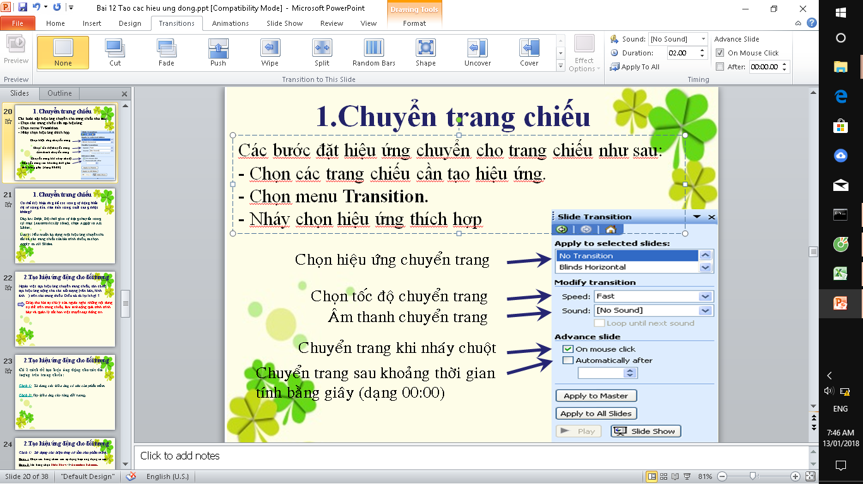
1.Chuyển trang chiếu
Các bước đặt hiệu ứng chuyển cho trang chiếu như sau:
- Chọn các trang chiếu cần tạo hiệu ứng.
- Chọn menu Transitions.
- Nháy chọn hiệu ứng thích hợp
Choïn hieäu öùng chuyeån trang
Choïn toác ñoä chuyeån trang
AÂm thanh chuyeån trang
Chuyeån trang khi nhaùy chuoät
Chuyeån trang sau khoaûng thôøi gian tính baèng giaây (daïng 00:00)

Slide 21
1.Chuyển trang chiếu
Coù theå ñaët hieäu öùng ñeå caùc trang töï ñoäng hieån thò töø trang ñaàu tieân ñeán trang cuoái cuøng ñöôïc khoâng?
Đáp án: Ñöôïc. Ñaët thôøi gian töï ñoäng chuyeån trang taïi muïc (Automatically after), choïn Apply to All Slides
Lưu ý: Nếu muốn áp dụng một hiệu ứng chuyển cho tất cả các trang chiếu của bài trình chiếu, ta chọn Apply to All Slides.

Slide 22
2.Tạo hiệu ứng động cho đối tượng
Ngoài việc tạo hiệu ứng chuyển trang chiếu, còn có thể tạo hiệu ứng động cho các đối tượng (văn bản, hình ảnh...) trên các trang chiếu. Điều đó có lợi ích gì ?
Giúp thu hút sự chú ý của người nghe những nội dung cụ thể trên trang chiếu, làm sinh động quá trình trình bày và quản lý tốt hơn việc truyền đạt thông tin.

Slide 23
2.Tạo hiệu ứng động cho đối tượng
Có 2 cách để tạo hiệu ứng động cho các đối tượng trên trang chiếu:
Cách 1: Sử dụng các hiệu ứng có sẵn của phần mềm.
Cách 2: Tạo hiệu ứng cho từng đối tượng.

Slide 24
2.Tạo hiệu ứng động cho đối tượng
Cách 1: Sử dụng các hiệu ứng có sẵn của phần mềm.
Bước 1: Chọn các trang chiếu cần áp dụng hiệu ứng động có sẵn.
Bước 2: Mở bảng chọn Animations/chọn hiệu ứng.
Bước 3: Nháy chọn hiệu ứng thích hợp
Bước 4:
+ Chọn Apply to Master: áp dụng hiệu ứng cho các trang được chọn.
+ Chọn Apply to all slides: áp dụng hiệu ứng cho mọi trang chiếu.

Slide 25
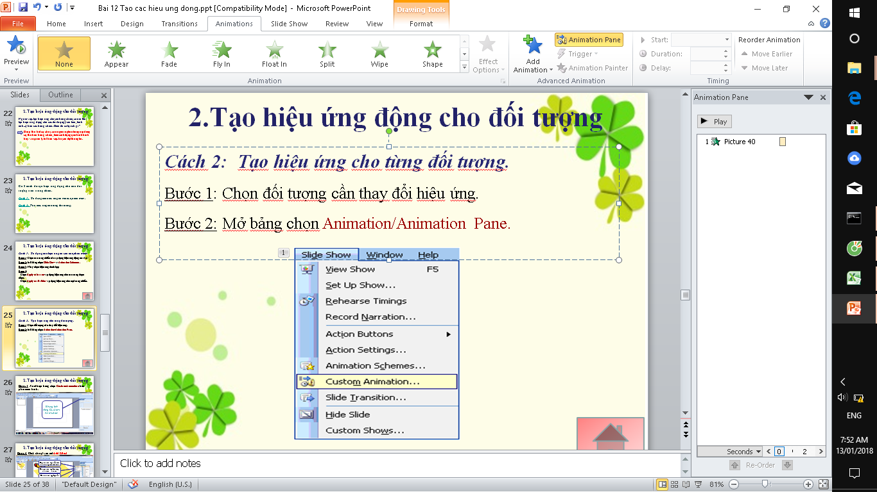
2.Tạo hiệu ứng động cho đối tượng
Cách 2: Tạo hiệu ứng cho từng đối tượng.
Bước 1: Chọn đối tượng cần thay đổi hiệu ứng.
Bước 2: Mở bảng chọn Animation/Animation Pane.

Slide 26
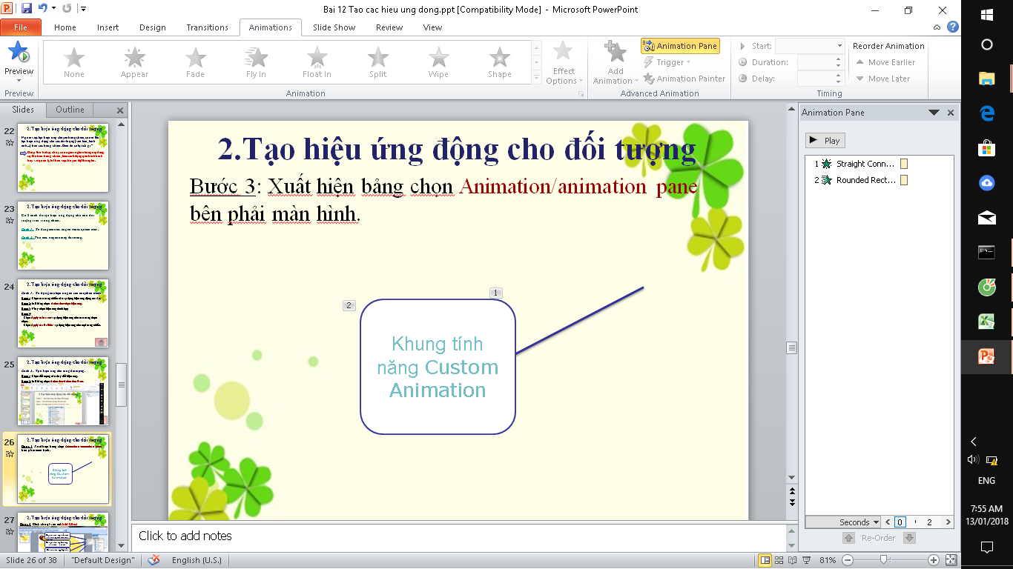
2.Tạo hiệu ứng động cho đối tượng
Bước 3: Xuất hiện bảng chọn Animation/animation pane bên phải màn hình.
Khung tính năng Animation pane

Slide 27
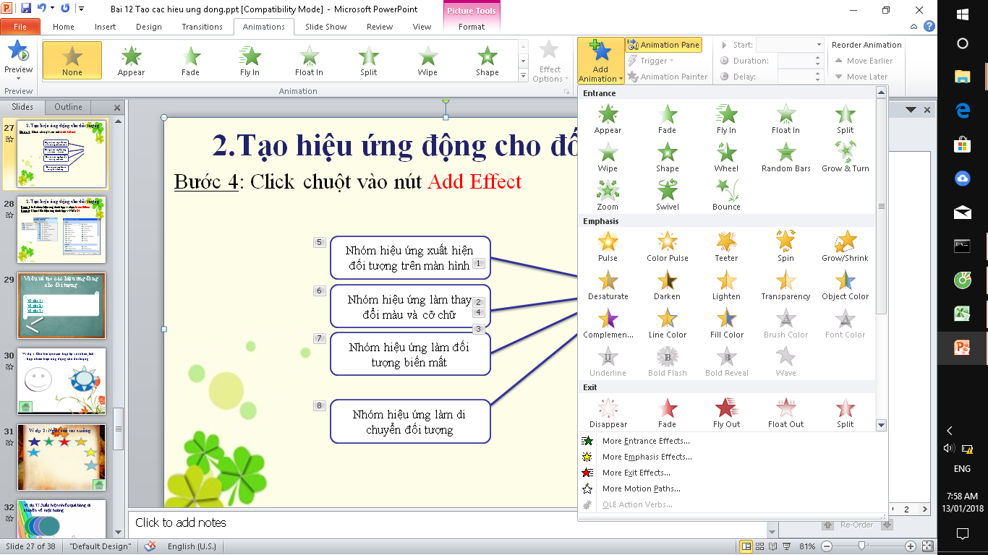
2.Tạo hiệu ứng động cho đối tượng
Bước 4: Click chuột vào nút Add Animation
Nhóm hiệu ứng xuất hiện đối tượng trên màn hình
Nhóm hiệu ứng làm thay đổi màu và cỡ chữ
Nhóm hiệu ứng làm đối tượng biến mất
Nhóm hiệu ứng làm di chuyển đối tượng

Slide 28
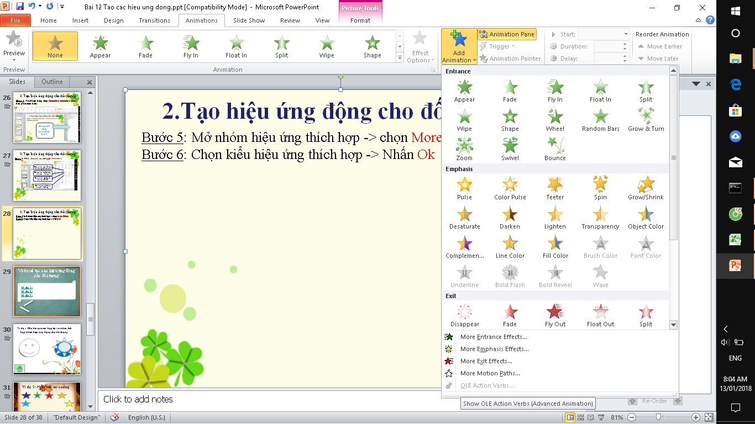
2.Tạo hiệu ứng động cho đối tượng
Bước 5: Mở nhóm hiệu ứng thích hợp -> chọn More Effects
Bước 6: Chọn kiểu hiệu ứng thích hợp -> Nhấn Ok

Slide 29

Ví dụ 1: Cho hai quả cầu hợp lại với nhau, tích hợp nhiều hiệu ứng động cho đối tượng

Slide 30

Ví dụ 2: Ngôi sao rơi xuống

Slide 31

Ví dụ 3: Xuất hiện nhiều quả bóng di chuyển về một hướng

Slide 32
Củng cố kiến thức
Câu 2. Em hãy sắp xếp theo thứ tự phù hợp để tạo chuyển tiếp giữa các trang trình chiếu ?
A
Chọn các trang chiếu cần tạo hiệu ứng.
B
Nháy chọn hiệu ứng thích hợp trong ngăn xuất hiện sau đó, ở bên phải cửa sổ.
C
Mở bảng chọn → Transition.
A
C
B
Sắp xếp là:

Slide 33
Củng cố kiến thức
Câu 3. Khi tạo hiệu ứng động cho trang chiếu , em có thể áp dụng cho :
A
Một trang chiếu
B
Tất cả các trang chiếu
C
Các trang chiếu được chọn
D
Tất cả đều đúng

Slide 34
Củng cố kiến thức
Câu 4. Lợi ích của việc sử dụng hiệu ứng động cho bài trình chiếu để :
A
Giúp việc trình chiếu trở nên hấp dẫn, sinh động hơn
B
Thu hút sự chú ý, quản lý tốt hơn việc truyền đạt thông tin
C
Cả A và B đúng
D
Cả A và B sai

Slide 35
Hướng dẫn về nhà
- Học thuộc bài cũ.
- Làm các bài tập 1, 2, 3, 4 SGK tr.114.
- Chuẩn bị mục 3, 4 bài “ Tạo các hiệu ứng động”.
- Tạo các hiệu ứng động cho bài trình chiếu giới thiệu về các thắng cảnh của quê hương em.

Slide 36





CẢM ƠN QUÝ THẦY CÔ VÀ CÁC BẠN ĐÃ LẮNG NGHE

